Slide 1



NHIỆT LIỆT CHÀO MỪNG CÁC EM ĐẾN VỚI BÀI HỌC MÔN ĐỊA LÍ

Slide 2




KHỞI ĐỘNG
Điền vào các cột K và cột W trong bảng liên quan về Liên minh châu Âu:
K (đã biết) | W (muốn biết) | L (học được) | H (cách học)
? | ? | ? | ?

Slide 3


K (đã biết) | W (muốn biết) | L (học được) | H (cách học)
- Liên minh châu Âu là một tổ chức gồm đại đa số các quốc gia châu Âu.
- Các nước trong Liên minh sử dụng đơn vị tiền tệ chung là Euro.
- Các hoạt động của Liên minh được duy trì ổn định, hiệu quả.
- Các hoạt động thường niên của Liên minh châu Âu.
- Ảnh hưởng của Liên minh đối với nền kinh tế khu vực và quốc tế.
- Vị thế hiện tại của Liên minh châu Âu trong nền kinh tế thế giới.
?
?

Slide 4







BÀI 4: LIÊN MINH CHÂU ÂU

Slide 5


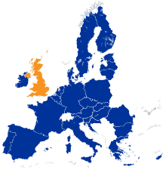
NỘI DUNG BÀI HỌC
1. Khái quát về Liên minh châu Âu
2. Trung tâm kinh tế lớn

Slide 6



1. Khái quát về Liên
minh châu Âu

Slide 7
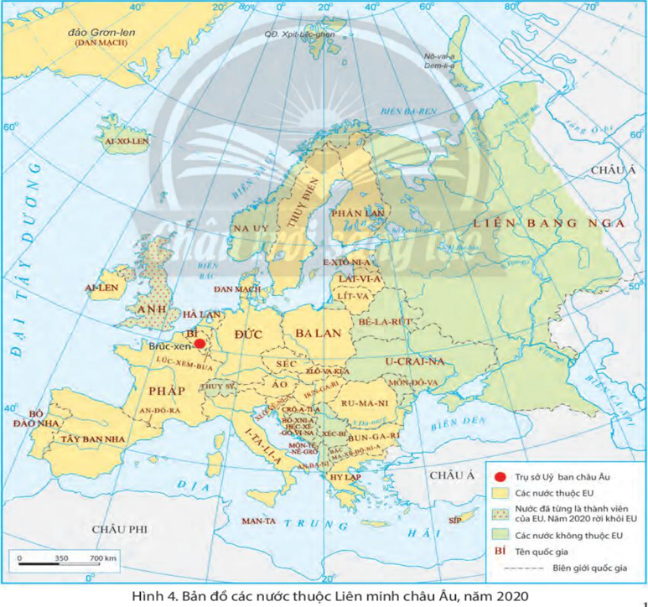

Dựa vào bản đồ hình 4 và thông tin trong mục 1, em hãy trình bày khái quát về Liên minh châu Âu.
Em hãy liệt kê các quốc gia thành viên Liên minh châu Âu (EU).
Tiền thân của Liên minh châu Âu được thành lập với bao nhiêu thành viên?
Đến năm 2020, tổ chức này có bao nhiêu thành viên?

Slide 8
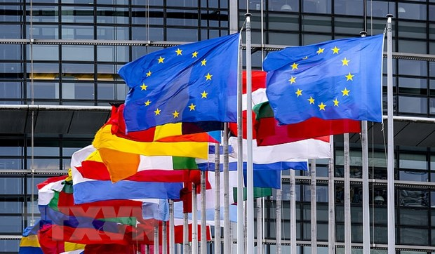
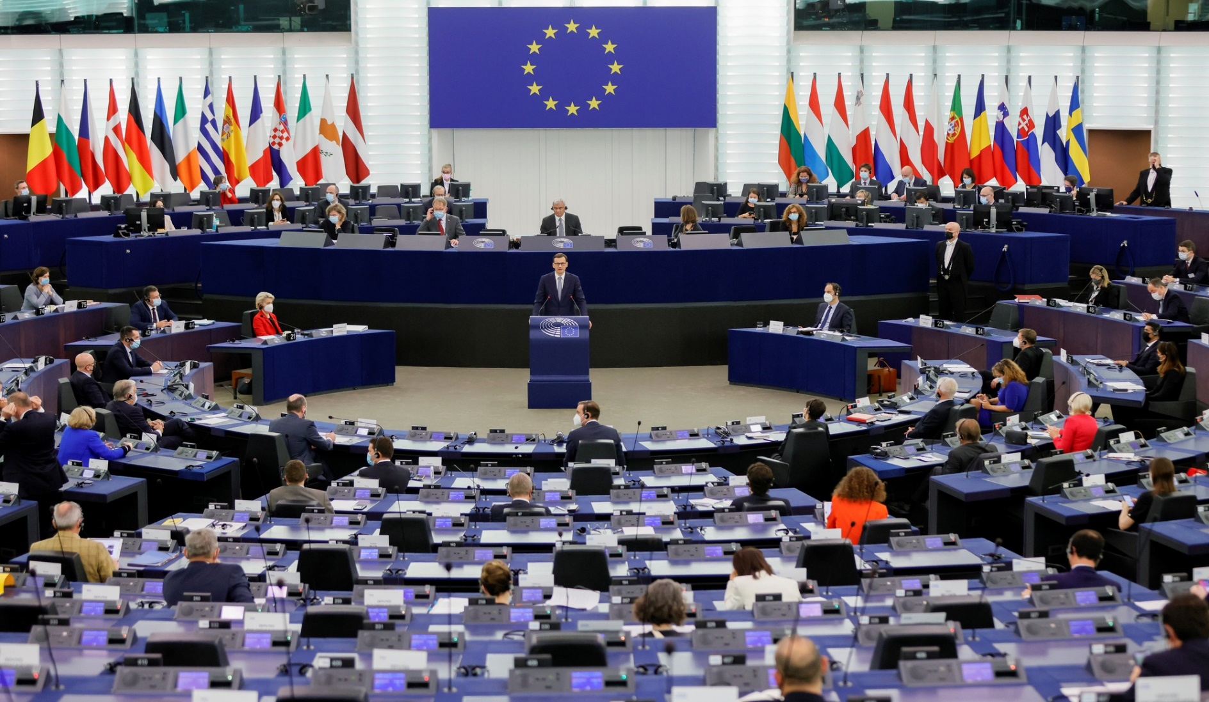
Tiền thân của Liên minh châu Âu là Cộng đồng Kinh tế châu Âu (EEC) được thành lập với 6 quốc gia thành viên là Đức, Pháp, l-ta-li-a, Hà Lan, Bỉ, Lúc-xem-bua (Luxembourg).
Đến năm 2020, sau khi Anh rời Liên minh châu Âu, tổ chức này có 27 quốc gia thành viên.

Slide 9
2. Trung tâm kinh tế lớn

Slide 10


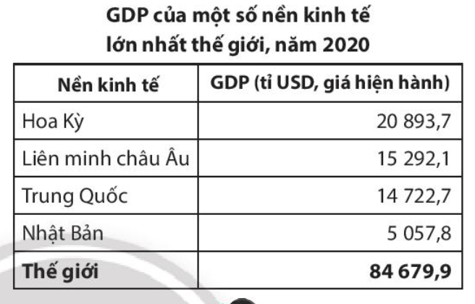


HOẠT ĐỘNG NHÓM
Thảo luận theo nhóm 4-6 học sinh.
Dựa vào thông tin và khai thác bảng số liệu SGK tr.110, em hãy hoàn thành phiếu học tập.

Slide 11



Trường:…………….. Lớp:………………… PHIẾU HỌC TẬP Nhóm:… 1. Nêu tên những hoạt động kinh tế quan trọng của Liên minh châu Âu. ……………………………………………………………………………………. ……………………………………………………………………………………. ……………………………………………………………………………………. 2. Chứng minh Liên minh châu Âu là một trong bốn trung tâm kinh tế lớn của thế giới. ……………………………………………………………………………………. ……………………………………………………………………………………. …………………………………………………………………………………….

Slide 12



Liên minh châu Âu là một trong bốn trung tâm kinh tế lớn của thế giới: Năm 2020, Tổng sản phẩm trong nước (GDP) đạt hơn 15 nghìn tỉ USD (xếp thứ 2 thế giới).
Liên minh châu Âu là trung tâm dịch vụ và công nghiệp hàng đầu thế giới, giữ vai trò quan trọng đối với hoạt động tài chính - ngân hàng, giao thông vận tải, truyền thông, ngành công nghiệp công nghệ cao,...
Đối tác kinh tế lớn nhất của Liên minh châu Âu là các quốc gia ở Bắc Mỹ và châu Á - Thái Bình Dương.

Slide 13


Quan sát video giới thiệu về Liên minh châu Âu

Slide 14



LUYỆN TẬP
Dựa vào bảng GDP của một số nền kinh tế lớn nhất thế giới, năm 2020, em hãy tính tỉ trọng GDP của các nền kinh tế lớn so với toàn thế giới năm 2020 và rút ra nhận xét.

Slide 15


Tỉ trọng GDP so với thế giới của:
Mỹ: 24,6%
Liên minh châu Âu: 18,1%
Trung Quốc: 17,3%
Nhật Bản: 5,9%
Nhận xét:
Tỉ trọng GDP (2020) của Mỹ chiếm tỉ lệ cao nhất trong nền kinh tế thế giới.
Tỉ trọng GDP của Liên minh châu Âu đứng ở vị trí thứ 2, thấp hơn khoảng 6% so với Mỹ.
Theo ngay sau đó là Trung Quốc. Chênh lệch tỉ trọng GDP của Trung Quốc và Liên minh châu Âu là rất ít (chưa đến 1%).

Slide 16


VẬN DỤNG
Em hãy chọn và hoàn thành một trong hai nhiệm vụ sau:
Nhiệm vụ 1: Sưu tầm và giới thiệu với bạn bè về hình ảnh những sản phẩm của Việt Nam xuất khẩu đến Liên minh châu Âu.
Nhiệm vụ 2: Ở tỉnh (thành phố) nơi em sống có sản phẩm nào xuất khẩu sang châu Âu không? Nếu có, em hãy viết một đoạn văn ngắn (khoảng 150 chữ) giới thiệu về sản phẩm đó.

Slide 17


HƯỚNG DẪN VỀ NHÀ
Ôn tập kiến thức bài 4
Hoàn thành bài tập được giao
Đọc trước nội dung bài 5

Slide 18
BÀI HỌC KẾT THÚC, CẢM ƠN CÁC EM ĐÃ LẮNG NGHE

